Slide 1
Lector de tarjetas
Marcos Alves Cardoso Oliveira
Jon Valdés Díaz

Slide 2
Definición lector de tarjetas
Un lector de tarjetas de memoria es un dispositivo que se utiliza para leer y pasar los datos de una memoria del tipo Flash (SD, MMC, SM, etc.) al ordenador.
Estos dispositivos pueden ser tanto internos (como el que se muestra en la imagen) como externos.

Slide 3
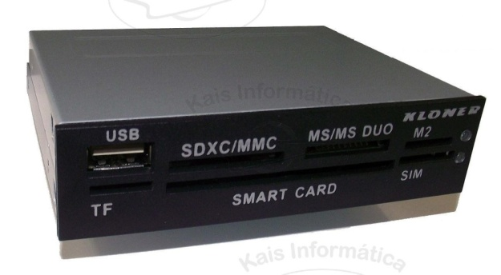
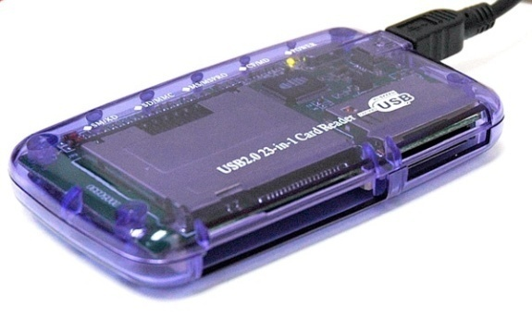
Tipos de Lector de tarjetas
Existen dos tipos de lector de tarjetas SD:
Interno: los lectores de tarjetas internos quedan fijos a la PC, generalmente en una bahía del frente del gabinete, y sólo servirán para leer contenidos en ese dispositivo en particular.
Externo: el más popular y extendido, ya que lo podemos usar para una multitud de dispositivos.

Slide 4
Características y funciones
Son de muy diversas formas, todas cuentan con una serie de ranuras específicas para varios tipos de memorias digitales, y uno ó varios LED´s indicadores de lectura/escritura.
Permiten la lectura y escritura de datos en las memorias digitales.
Se pueden insertar varias memorias a la vez en distintas ranuras, y cada una será tratada como dispositivo independiente e incluso se les asigna una letra de unidad distinta: G:, H:, I: etc.

Slide 5
Tarjetas de sonido

Slide 6
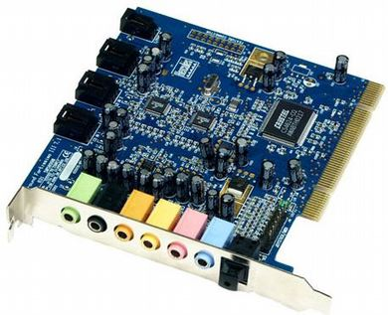
Definición tarjeta de sonido
Una tarjeta de sonido o placa de sonido es un dispositivo de hardware que permite la entrada o salida de información en forma de sonido bajo el control de un programa informático llamado controlador.

Slide 7
Características
Contiene un Chip o circuito integrado el cual es el encargado de convertir el sonido analógico en sonido digital para este poder ser emitido por el computador. Contiene también entradas y salidas para audio, micrófono﻿﻿
Componentes principales
Conector para la ranura.- Encargado de transmitir la información entre los puertos de la tarjeta y la placa madre.
Tarjeta.- Es la placa plástica sobre la cual se encuentran montados todos los chip y circuitos.
DSP.- Es un chip encargado de procesar la señal digital y liberar al microprocesador principal.
Placa de sujeción.- Es metálica y permite soportar los puertos así como la sujeción hacia el chasis del gabinete.

Slide 8
Funciones
Conectar el dispositivo que quieras utilizar al conector que tiene la tarjeta. Dependiendo de qué dispositivo conectemos se hará a un puerto especifico de la tarjeta de sonido y la tarjeta procesara toda señal digital y la convertirá en sonido.
Una tarjeta de sonido o placa de sonido es un dispositivo de hardware que permite la entrada o salida de información en forma de sonido bajo el control de un programa informático llamado controlador.

Slide 9
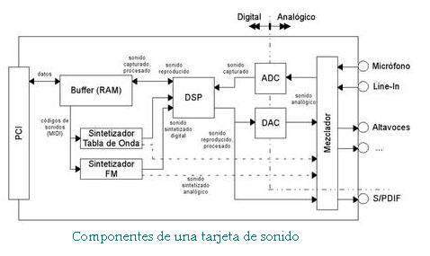
Componentes
﻿﻿Conector para la ranura.- Encargado de transmitir la información entre los puertos de la tarjeta y la placa madre.
Tarjeta.- Es la placa plástica sobre la cual se encuentran montados todos los chip y circuitos.
DSP.- Es un chip encargado de procesar la señal digital y liberar al microprocesador principal.
Placa de sujeción.- Es metálica y permite soportar los puertos así como la sujeción hacia el chasis del gabinete.

Slide 10
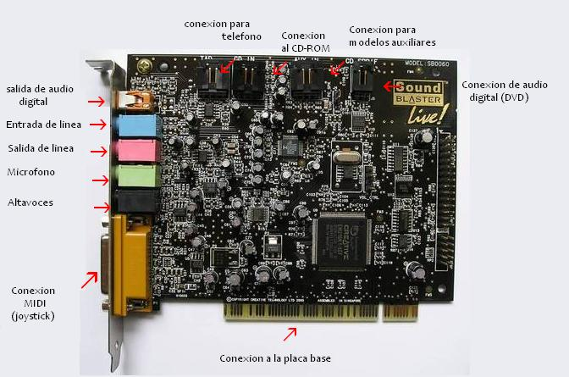
Componentes

Slide 11
Conectores
ROSA: Entrada analógica para micrófono.
AZUL: entrada analógica “line-in”
VERDE: Salida analógica para señal estéreo principal (altavoces frontales)
NEGRO: Salida para altavoces traseros.
PLATEADO: Salida analógica para altavoces laterales.
NARANJA: Salida digital o también usado para salida de altavoces centrales

Slide 12
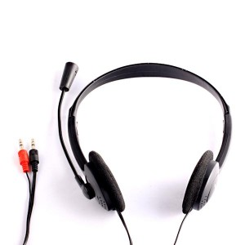
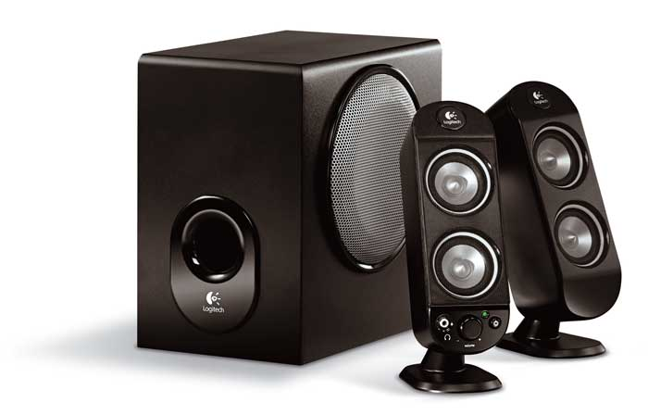
Interacción con otros componentes
La tarjeta de sonido interacciona a la hora de la salida de datos con altavoces, auriculares y a la hora de la entrada de datos interacciona con los micrófonos e instrumentos.
También interacciona con la placa base para tener acceso por ejemplo a la corriente de la fuente de alimentación ya que la tarjeta se conecta a una ranura de expansión de tipo PCI exprés las cuales están integradas en la placa.

Slide 13
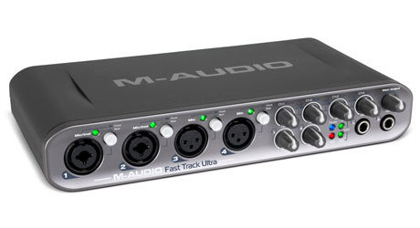
Interacción con otros componentes
Si tenemos una tarjeta de sonido integrada en la placa base y decidiéramos instalar una tarjeta de sonido externa a la hora de configurarla la tarjeta de sonido externa seria la que funcionara así liberando de ese trabajo a la de la placa.
La tarjeta de sonido también lleva un chip denominado DSP que se encarga de procesar la señal digital así liberando a ese procesador de ese trabajo.

